Slide 1
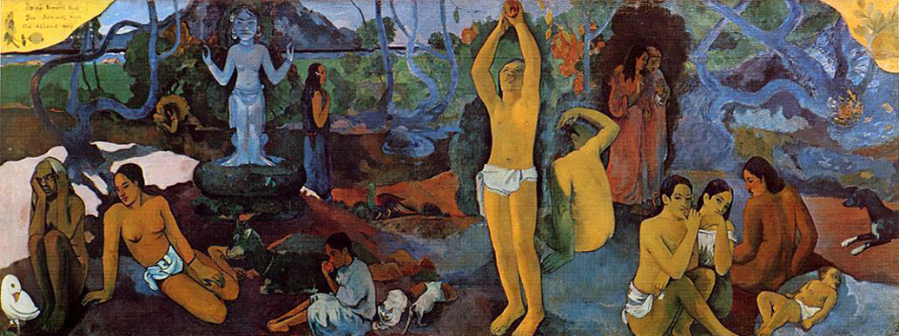

Slide 2
O Πίνακας του Gauguin 1897
Ο πίνακας έχει τον αινιγματικό τίτλο: «Από που ερχόμαστε; Ποιοι είμαστε; Που πηγαίνουμε;»
Η φιλοσοφία της Ιστορίας θα μπορούσε να είναι μία πιθανή απάντηση μεταξύ πολλών άλλων
ΔΙΑΚΡΙΣΗ:
Θεωρησιακή Φιλοσοφία: θέτει ως αντικείμενό της το παρελθόν και επιχειρεί να διατυπώσει γενικούς ισχυρισμούς σχετικά με αυτό.
Κριτική Φιλοσοφία της ιστοριογραφίας: Μελετά προτάσεις της ιστοριογραφίας για το παρελθόν συμπεριλαμβανομένων και αυτών της προϊστορίας και της Αρχαιολογίας.

Slide 3
Διάκριση μεταξύ παρελθόντος και ιστορίας, ιστοριογραφίας και φιλοσοφίας της Ιστορίας
Φιλοσοφία της Ιστορίας: Abbé Bazin χρησιμοποιεί τον όρο ως τίτλο της μελέτης του, La philosophie de l’histoire που δημοσιεύτηκε στο Amsterdam το 1765. Tο πραγματικό όνομα του συγγραφέα ήταν F. M. Arouet, γνωστός και ως Βολταίρος (Voltaire).
Ιστορία και Φιλοσοφία φαίνονται μάλλον αντίθετες έννοιες παρά δηλωτικές συγγένειας ή επιδεκτικές σύνθεσης.
Αρχαίοι Έλληνες: οι πρώτοι που διακρίνουν μεταξύ ιστοριογραφίας και Φιλοσοφίας. Η Φιλοσοφία είναι γνώση θεωρητική, η ιστοριογραφία εμπειρική.
Schopenhauer /Nietzsche : Ό,τι ορίζεται δεν έχει ιστορίας.
Jacob Burckhardt: Η φιλοσοφία της Ιστοριογραφίας παρομοιάζεται με Κένταυρο.
Encyclopaedia Britannica Η φιλοσοφία δεν επιδέχεται ορισμό.
R. G. Collingwood in saying that “η Φιλοσοφία είναι η σκέψη της σκέψης”
Η Φιλοσοφία της Ιστορίας είναι »μετα-σκέψη» σχετικά με την ιστορίας, μια θεωρία της ιστορίας.

Slide 4
ΙΣΤΟΡΙΑ
Αντικείμενο: Το σύνολο του παρελθόντος του ανθρώπινου είδους.
Ιστορικός: Ενεργεί ως εξαρτώμενος από τη γλώσσα, την κουλτούρα, την εποχή και την προσωπική του ιστορία.
Α. Η ιστορία μπορεί να μελετηθεί εντοπίζοντας κανονικότητες, πιθανότητες, τάσεις, νόμους, δομές, κοκ στο υπό διερεύνηση αντικείμενο Πρόκειται για την οπτική γωνία ενός ιδιότυπου Θεού ως τα πανθ’ ορά. Αν η ιστορία είναι ανεξάρτητη από εμάς που τη διερευνούμε, αν διέπεται από ένα είδος «ουσίας», από υπεριστορικά «καθολικά» τότε απαιτεί έναν ανεξάρτητο ιστορικό.
Β. Ζούμε σε διαφορετικές «ιστορίες». Κάνουμε διαφορετικές «ιστορίες». ΟΙ αφηρημένοι και γενικοί όροι συνήθως υιοθετούνται από την κοινωνική και πολιτική περίοδο στην οποία ζει και δρα ο ιστορικός. Υπό αυτή την έννοια η ιστοριογραφία είναι γέννημα-θρέμμα του λόγου της περιόδου που συντάσσεται.

Slide 5
ΘΕΩΡΗΣΙΑΚΗ ΦΙΛΟΣΟΦΙΑ ΤΗΣ ΙΣΤΟΡΙΑΣ
Ανήκουν κυρίως οι Αυγουστίνος//Vico//Hegel
H θεωρησιακή προσέγγιση –speculation- έλκει την καταγωγή της από τον Πλάτωνα. Κατ’ αυτόν υποδηλώνει έναν ισχυρισμό που αναφέρεται σε ό,τι δεν μπορεί να αποτελέσει αντικείμενο της εμπειρίας μας και δεν αντιφάσκει προς τον εαυτό του.
Τα ποικίλα σχήματα της θεωρησιακής φιλοσοφίας της ιστορίας δεν στερούνται ωστόσο αντιφάσεων.

Slide 6
ΥΠΟΘΕΣΕΙΣ ΚΑΙ ΕΡΩΤΗΜΑΤΑ
Philosophy of historiography refers/does not refer to a-historical entities.
Αναφέρεται σε : υπερβατικές οντότητες που δημιουργούν, ολοκληρώνουν, παρεμβαίνουν ή δεν παρεμβαίνουν στην ιστορία, σε δυνάμεις όπως είναι οι ιδέες, οι νόμοι, οι δομές ή η ανθρώπινη φύση
Η παραπάνω υπερβατικότητα μπορεί να λειτουργεί στο ιστορικό συνεχές όπως ο Θεός του ντεϊσμού
Η παραπάνω θέση της υπερβατικότητας υποδηλώνει την ύπαρξη ενός σχεδίου στην ιστορία που μπορεί να είναι γνωστό ή άγνωστο στους δρώντες της.
Αν η ιστορία εκτυλίσσεται επί τη βάσει σχεδίου, μπορεί το τελευταίο να αλλάξει μεταστρέφοντας τα γεγονότα;
Η ανθρώπινη φύση καθορίζει ή καθορίζεται από την ιστορία;
Υπάρχει ιστορική εξήγηση; Και αν ναι, ανιχνεύεται στην αρχή ή το τέλος της ιστορίας;

Slide 7
ΕΡΩΤΗΜΑΤΑ
Αν η ιστορία έχει αρχή, έχει αναγκαστικά και τέλος; Ή ενδέχεται να είναι μια αιώνια επιστροφή του ιδίου;
Το τέλος είναι ουτοπικό, αποκαλυπτικό ή »κοσμικό»;
Η πορεία των ιστορικών γεγονότων έχει συνέχεια ή απαρτίζεται από τομές και ρήξεις;
Υπάρχει πρόοδος στην ιστορία ή βαίνει επί τα χείρω; Είναι στάσιμη;
Ο χρόνος της ιστορίας : Κυκλικός, γραμμικός ή σπειροειδής;
Έχει νόημα η ιστορία; Διέπεται από κάποιον σκοπό; Και αν έχει εγγενές νόημα η ιστορία, μπορεί αυτό να διαγνωσθεί από τον ιστορικό ή τον φιλόσοφο;
Ποιο είναι το υποκείμενο της ιστορίας; Οι μεγάλες προσωπικότητες, οι λαοί, οι κοινωνικές τάξεις, οι μάζες;

